Slide 1
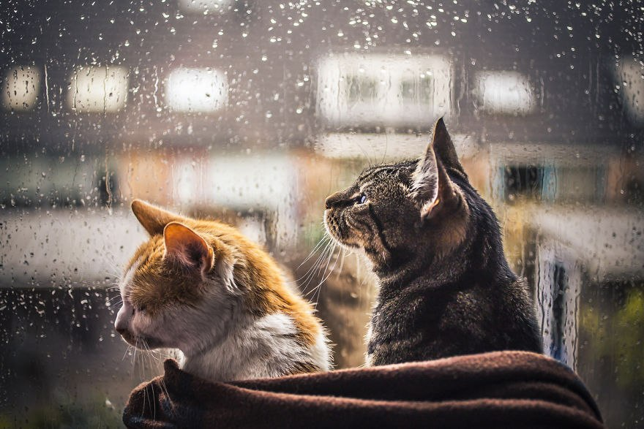
受身形
うけみけい
Пассивный(страдательный)залог
(«было сказано», «было основано» и т.д.)

Slide 2
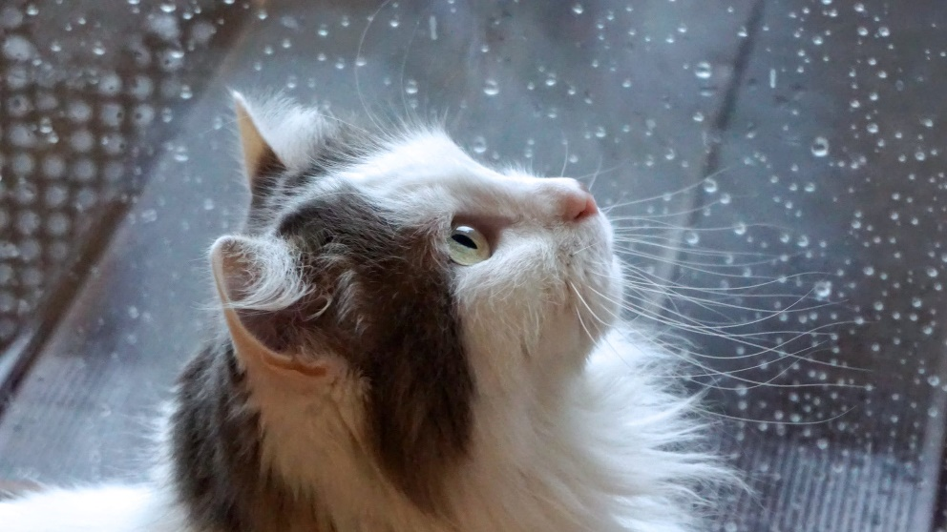
受身形の作り方
Образование формы пассивного залога
1グループ
*Основа глагола в ます けい (のみます) меняет последний слог (のみます） на слог с あ （のま。。）, и добавляется れます。
のみますー のまれます のむーのまれる
いいますー いわれます いうーいわれる
おもいますーおもわれます おもうーおもわれる
つくりますー つくられます つくるーつくられる

Slide 3
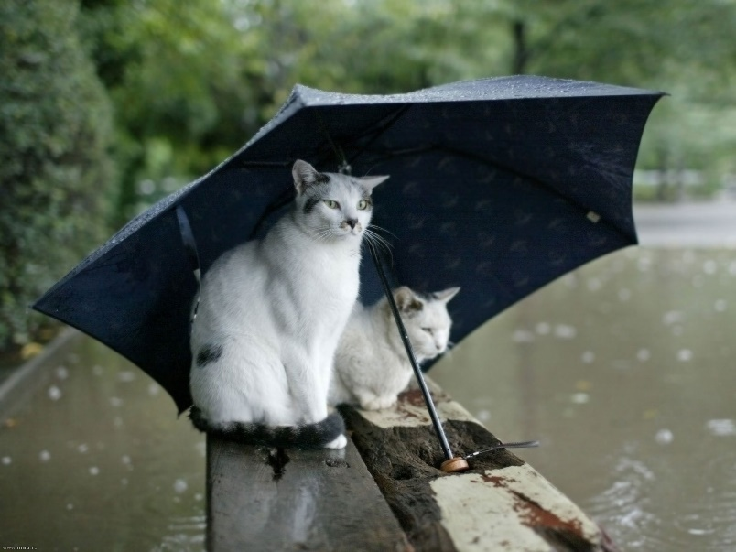
2グループ
*К основе глагола в ます けい добавляем られます たべますーたべられます
(совпадает с формой потенциального залога)
とめますーとめられます とめるーとめられる
わすれますーわすられます わすれるーわすられる
きめますーきめられます きめるーきめられる

Slide 4

3グループ
*しますーされます するーされる
*きますーこられます くるーこられる

Slide 5
受身形の使い方 когда использовать пассивный залог
1) когда мы описываем явления/вещи и т.д. чаще всего, когда мы говорим о событиях, об архитектурных объектах, еде и т.д.
この おしろは、２００ねんまえに たてられました。（たてます）
Это замок был построен 200 лет назад.
おすしは、ロシアでも日本でも たべられています。（たべます）
Суши едят(поедаются) и в России, и в японии.
*не важно, кто эти действия делает/иногда конкретного исполнителя действия нет.
**Если нам известно, кем было построено/основано и т.д., то используем に よって：
この本は、むらかみによってかかれました。 Эта книга была написана Мураками.
***～によって часто встречается с глаголами: かく、つくる、はっけんする(открывать), はつめいする(изобретать), たてる、せっけいする проектировать

Slide 6
2) пассивный залог часто используется, когда кто-то/что-то испытывает на себе действие от другого лица (часто негативные эмоции). При этом «обидчик» требует частицы に
たなかくんは、おとうとに ケーキをたべられました。(тортик был съеден братом, Танака «пострадал»)
ともだちは、おかあさんに てがみを よまれました。(письмо друга было прочитано мамой)
きょう、あめに ふられた。(был под воздействием дождя, возможно промок, неприятно)
あのビルは、じしんに こわされました。(то здание было разрушено землетрясением)

Slide 7
3) пассивный залог используется в кеиго, когда мы говорим о действиях 3-их лиц:
たなかさんは、カレーをつくられましたか。(Танака, Вы приготовили карри?)
4) «это может быть….», похоже на «возможность»
これは、たべられます。(это съедобно)
5) «считается», «говорят», «вспоминается» и т.д. (самопроизвольность)
けんこうは、おかねより だいじだと おもわれます。Считается, что здоровье важнее денег).
このきょくを きくと、がくせいの時は おもいだされます。 Если слушаю эту мелодию, то вспоминается студенческое время.
日本はちいさいと よくいわれます。 Часто говорят, что япония маленькая.

Slide 8
Переведите:
１）ともだちに わるいことを いわれました。
２）ラジオは、１８９６ねんにポポフによって はつめいされました。
３）あのいえは たいふうに こわされないでしょう。
４）むすめが つくったケーキはおいしかったです。
５）らいねん、この小さいまちで 日本まつりが おこなわれます。
６）むすこに もんくをいわれて、きぶんが わるくなりました。
７）よく おもいだされることは 何ですか。
８）それはむりだと しんじられていました。 うちゅうへ いく事
９）セジョンによって はつめいされたハングルはいまも つかわれています。
１０）かのじょに もうわすれられました。

Slide 9
Переведите:
Австралия была открыта Куком в 1770 году.
Сегодня учитель отругал меня за то, что я пропустил занятия вчера.
Мне часто говорят, что я странный.
Маме нарисовали красивую картину нашего дома.
Мне не очень нравятся книги, написанные Харуки Мураками.
Вчера моё письмо не было отправлено.
Позавчера мой друг промок под дождём и ждал меня 30 минут.
Вы будете отправлять это письмо? (вежливо)
В этой стране ничего не было изобретено.
В той тетради было записано моё имя.

Slide 10
1) Антарктида（なんきょく） была открыта Лазаревым и Беллинсгаузеном в 1820 г.
2) Итои может говорить на 5-ти языках.
3)Мама поругала（しかる） Рэна.
4)Сегодня приходил учитель Сато.
5)То белое здание было построено 4 года назад.
6)Старший брат не ел мой бутерброд. Он(бутер!) был съеден собакой.
7)Отец починил（なおす） мне велосипед.直す 治す くれる/もらう
8)Умэда не умел читать по-русски в прошлом году.
9)В этом году Кобаяши не смог поехать на Окинаву.
10)Я думаю, что смогу писать по-арабски.

